Slide 1
доклад и.о. начальника новороссийского таможенного поста (ЦЭД) поминова ильи викторовича «об особенностях декларирования товаров, предназначенных для проведения фумигационных работ по обеззараживанию зерна»
г. Новороссийск 2023 г.

Slide 2
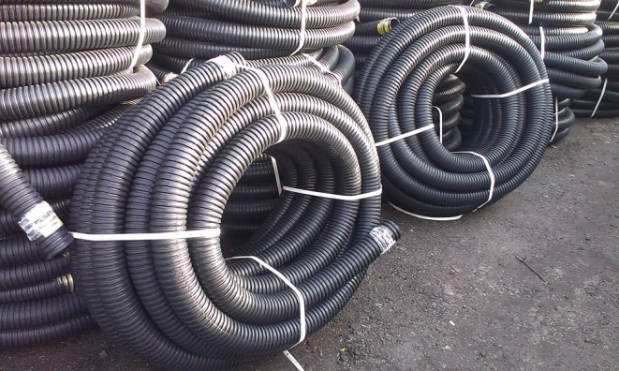
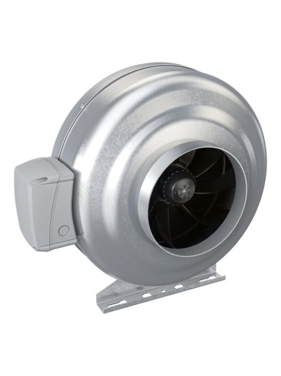
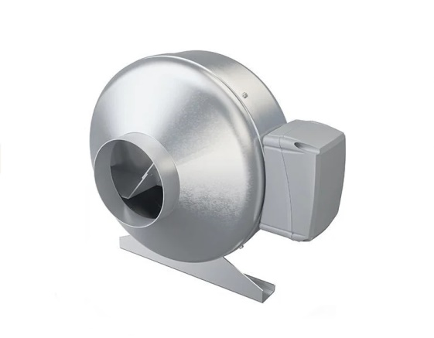
Декларирование товаров, предназначенных для проведения санитарной обработки и фумигации зерна
Труба дренажная гофрированная однослойная из полиэтилена низкого давления, код ТН ВЭД ЕАЭС 3917219009
Центробежный электровентилятор общего назначения, код ТН ВЭД ЕАЭС 8414594000
Провод гибкий с медными жилами изоляцией и оболочкой из ПВХ, код ТН ВЭД ЕАЭС 8544499108
до 01.10.2023 г.
после 01.10.2023 г.
Декларирование на таможенных постах фактического контроля
Декларирование на Новороссийском таможенном посту (ЦЭД)
Помещение под таможенную процедуру экспорта путем использования в качестве декларации на товары транспортных (перевозочных), коммерческих и (или) иных документов с предоставлением Заявления (в бумажном виде).
Помещение под таможенную процедуру экспорта путем подачи декларации на товары в электронной форме.

Slide 3
Базовые нормы таможенного законодательства при заполнении и подаче декларации на товары
Глава 17 ТК ЕАЭС Таможенное декларирование и таможенные операции, связанные с подачей, регистрацией и отзывом таможенной декларации, изменением (дополнением) сведений, заявленных в таможенной декларации
Статья 106 ТК ЕАЭС Сведения, подлежащие указанию в декларации на товары
Статья 108 ТК ЕАЭС Документы, подтверждающие сведения, заявленные в таможенной декларации
Решение Комиссии Таможенного союза от 20.05.2010 №257 «О форме декларации на товары и порядке ее заполнения»
Решение Комиссии Таможенного союза от 20.09.2010 №378 «О классификаторах, используемых для заполнения таможенных документов»
Приказ ФТС РФ от 27.01.2011 №152 «Об утверждении форм декларации таможенной стоимости (ДТС-3 и ДТС-4) и Порядка декларирования таможенной стоимости товаров, вывозимых из Российской Федерации»
Постановление Правительства РФ от 16.12.2019 №1694 «Об утверждении Правил определения таможенной стоимости товаров, вывозимых из Российской Федерации»

Slide 4
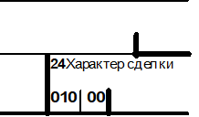
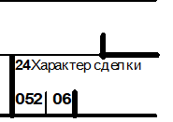
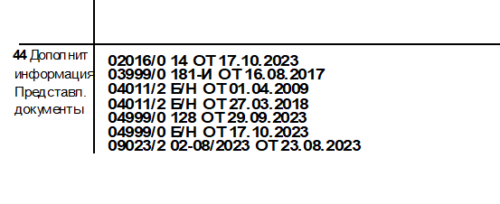
Частые ошибки, допускаемые при заполнении дт
1. Некорректное указание кода характера сделки в гр. 24 ДТ
Перемещение товаров на возмездной основе по договору купли-продажи товаров между резидентом и нерезидентом с расчетами за перемещаемые товары
Поставка товаров по договору между резидентами при отсутствии внешнеторговой сделки с участием иностранного лица
2. Некорректное заполнение гр. 44 ДТ
Под кодом 03999 указана Инструкция Банка России №181-И
Отсутствуют документы, подтверждающие заявленные сведения о таможенной стоимости, под кодом 04***

Slide 5
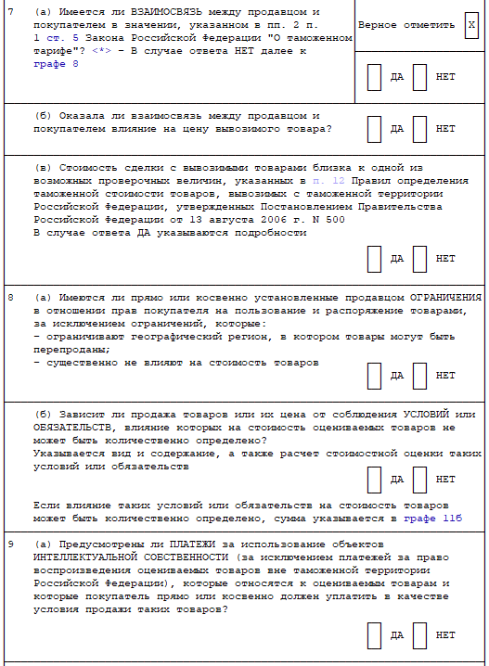
Частые ошибки, допускаемые при заполнении дт
3. Неправильный выбор метода определения таможенной стоимости и заполнение гр.43
4. Не заполнена ДТС-3
или отдельные поля/графы ДТС-3
*Порядок и особенности применения методов определения таможенной стоимости вывозимых товаров определены Постановлением Правительства РФ от 16.12.2019 №1694
1 МЕТОД
Таможенной стоимостью вывозимых товаров является стоимость сделки с ними, то есть цена, фактически уплаченная или подлежащая уплате за вывозимые товары при их продаже в страну назначения
Чаще всего декларанты не заполняют графы 7,8 и 9 формы ДТС-3
6 МЕТОД
Резервный метод на основании имеющихся документов и сведений

Slide 6
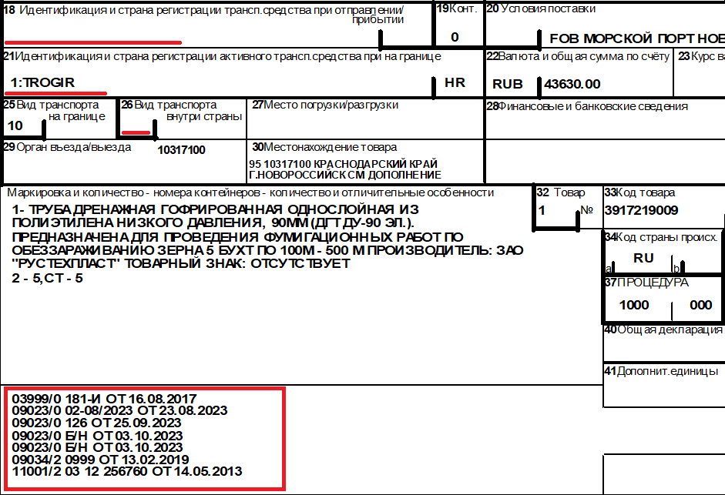
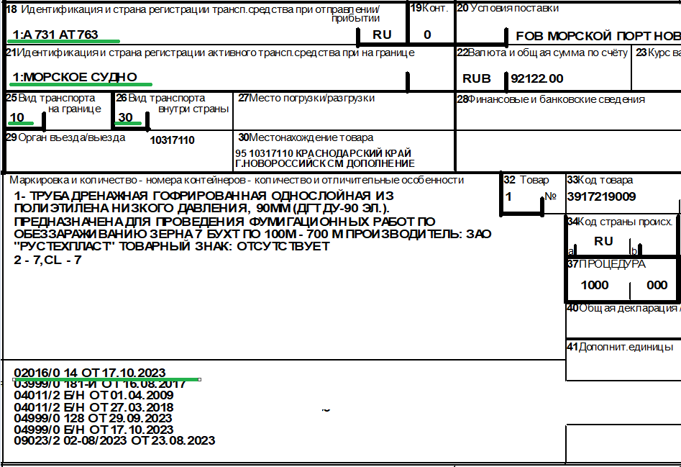
Частые ошибки, допускаемые при заполнении дт
5. Ошибки при заполнении гр. 18, 21,26, 44
Заполнены сведения о транспортном средстве на границе в гр.21 (морское судно), но в гр. 44 ДТ не указан коносамент (код 02011)
Соблюдены требования Инструкции №257 в части заполнения гр.18,21,25,26 и 44

Slide 7
Использование временного периодического таможенного декларирования
Подача временной таможенной декларации с заявлением сведений исходя из намерений о вывозе ориентировочного количества товаров
Вывоз допускается одной
или несколькими партиями
Подача одной или нескольких полных деклараций на товары
с указанием сведений о фактически вывезенных товарах
Временное периодическое таможенное декларирование товаров не применяется
(п.6 ст.102 Федерального закона №289-ФЗ):
1) в случае, если на дату подачи временной декларации на товары в отношении декларанта имеются вступившие в силу и неисполненные постановления по делам об административных правонарушениях в области таможенного дела;
2) в случае, если на дату подачи временной декларации на товары декларант осуществляет внешнеэкономическую деятельность менее одного года, в период которой ввоз товаров в Российскую Федерацию (вывоз товаров из Российской Федерации) осуществлен декларантом менее двенадцати раз;
3) к товарам, в отношении которых Российской Федерацией принято решение о применении количественных ограничений, других запретов и ограничений экономического характера по их вывозу из Российской Федерации, в том числе за пределы таможенной территории Союза, если Правительством Российской Федерации не предусмотрено иное;
4) к товарам, в отношении которых Российской Федерацией принято решение о введении вывозных таможенных пошлин или об увеличении их ставок, в течение двенадцати месяцев с первого числа месяца вступления в силу такого решения, если Правительством Российской Федерации не предусмотрено иное*;
5) в случаях, установленных Правительством Российской Федерации.
*не применяется в отношении товаров, ставки вывозных таможенных пошлин на которые введены Постановлением Правительства РФ №1538

Slide 8
Спасибо за внимание!
nvr_ced_hotline@jtu.customs.gov.ru
8 (800) 234-30-45

